Slide 1
Hardhat Smart Contract Lottery
Lesson 9

Slide 2
What the Hardhat?
Hardhat adalah Environment yang digunakan pengembang untuk mengkompilasi, menguji, menyebarkan, dan men-debug dApps berbasis Ethereum. Ini berarti membantu pengembang dan pembuat kode untuk mengelola banyak tugas asli dalam mengembangkan kontrak pintar.
Hardhat hadir dengan jaringan Ethereum lokal yang sudah dibangun sebelumnya dengan fokus pada pengembangan. Jaringan ditentukan untuk debugging Soliditas dan fitur pesan kesalahan, jejak tumpukan, antara lain. Dengan demikian, lingkungan ini sangat membantu dalam memungkinkan pengembang untuk memahami di mana dApps mereka gagal dan bagaimana mereka dapat memecahkan masalah.

Slide 3
How to Verify a Smart Contract in 5 Steps Using Hardhat?
Setup Hardhat.
Create an NFT smart contract.
Create a deployment script.
Modify “hardhat.config.js”.
Run scripts and verify the contract.

Slide 4
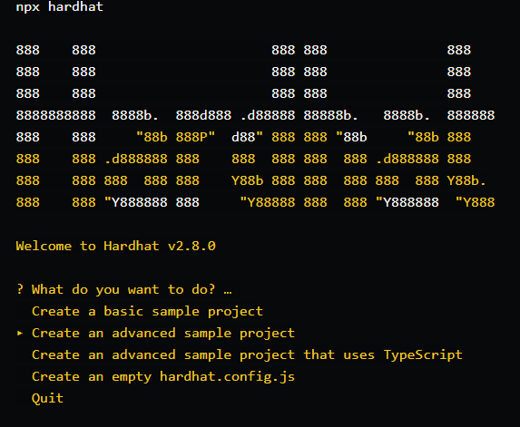

Set Up
instal hardhat menggunakan benang atau npm

Slide 5
Set Up
Selanjutnya, kita akan memasang hardhat-deploy untuk meningkatkan pengalaman penerapan dan plugin tautan dana untuk membantu kami mendanai kontrak kami dengan LINK. Hardhat-deploy akan memungkinkan kita untuk menyebarkan di jaringan yang berbeda dan melacaknya. Selain itu, ada baiknya menggunakan kembali penerapan kami selama pengujian.
yarn add hardhat-deploy @appliedblockchain/chainlink-plugins-fund-link --dev

Slide 6
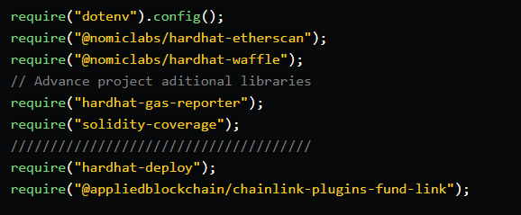
Hardhat.config.js

Slide 7
Why Make a Decentralized Lottery?
Building lottery blockchain (atau lotere terdesentralisasi) hanya beberapa kontrak senilai kode dan relatif mudah untuk diputar. Pengembang yang menggunakan Chainlink Verifiable Random Function (VRF) dan Chainlink Alarm Clock memiliki kontrak lotre yang mudah dipelihara yang aman, abadi, dan terbukti acak. Namun, sebelum kita masuk ke cara membuat lotere terdesentralisasi, mari kita segera melihat mengapa kita harus membuat lotere blockchain.

Slide 8
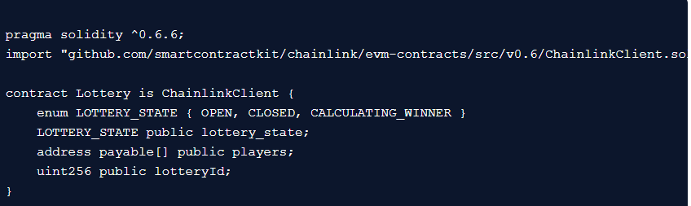
How do We Build a Blockchain Based Decentralized Lottery?
Setup

Slide 9
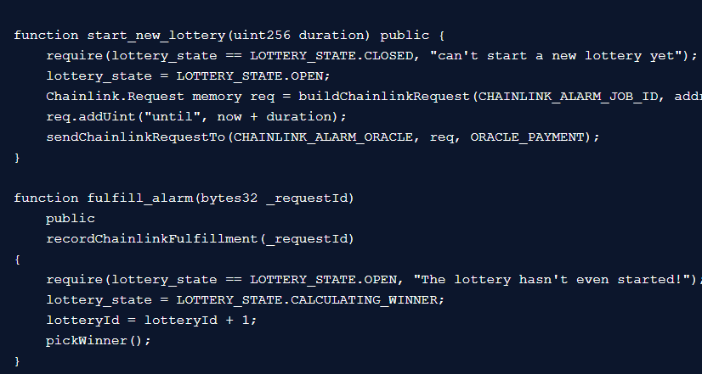
Set a Timer for the Lottery

Slide 10
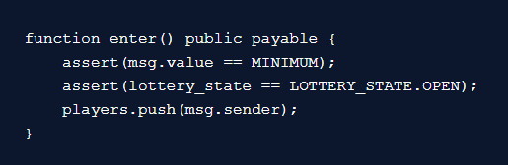
Enter the Lottery

Slide 11
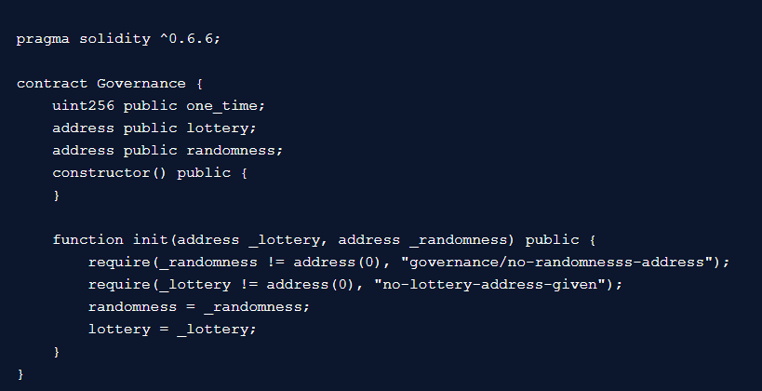
Connecting the Lottery to the Randomness

Slide 12
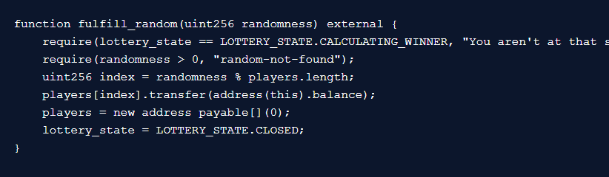
Picking a Winner

